Slide 1


Nový informatický predmet Programovanie mobilných zariadení – koncepcia jeho výučby a ukážky etúd
Ľubomír Šnajder, Ján Guniš, Gabriela Lovászová, Viera Michaličková
UPJŠ v Košiciach, UKF v Nitre

Slide 2
História a súčasnosť vyučovania informatiky u nás
1986 – IVT všeobecno-vzdelávací predmet na SŠ,
prvé učebnice (Hvorecký)
1994 – konferencia DidInfo
1997 – ÚPKI pri ŠPÚ, nové osnovy informatiky
1999 – nové učebnice (Kalaš, ...)
2005 – informatika na 2. stupni ZŠ
2008 – informatika na 1. stupni ZŠ
2009 – 2011 národný projekt ĎVUi
2016 – 2020 národný projekt ITA

Slide 3
Teória a prax vyučovania informatiky – aktivity univerzít
Časopisy – Informatické listy, MIF, OMFI
Učebnice
Metodické materiály pre učiteľov
Vzdelávanie učiteľov – denné, rozširujúce, doplňujúce, rigorózne, atestačné, kontinuálne, kluby učiteľov ...
Neformálne vzdelávanie pre žiakov – súťaže, krúžky, tábory

Slide 4
Teória a prax vyučovania informatiky – aktivity univerzít
Pedagogický výskum – projekty, časopisy, konferencie
Odborný rast – PhD, doc (od 2012)
ŠVOČ v oblasti DI (od 2013)
Učiteľské mobility (Erasmus+)

Slide 5
Odborné výzvy rozvoja vyučovania informatiky
Obsah
  programovanie (physical computing),
  bezpečnosť, umelá inteligencia, dátová analytika, STEAM ...
Ciele
  informatické myslenie, riešenie problémov, bádateľské spôsobilosti, kritické myslenie, kreativita ...
  humanizmus, inklúzia, sloboda, radosť z učenia sa ...
Prostriedky
  aktivizujúce metódy (BOV, PBL), formatívne hodnotenie, DT
  neformálne vzdelávanie ...

Slide 6
Spolupráca pri rozvoji vyučovania informatiky
VŠ – VŠ
VŠ – SŠ, ZŠ, MŠ
VŠ – MinEdu (ŠPÚ, CVTI, ŠVS, MPC, IUVENTA ...)
VŠ – IT firmy
VŠ – lokálna komunita

Slide 7
Národný projekt IT Akadémia
– základné údaje
Prijímateľ: CVTI SR
Partneri: UPJŠ v Košiciach, TU v Košiciach, ŽU v Žiline,
UKF v Nitre, UMB v Banskej Bystrici
Ďalšie spolupracujúce subjekty:
ITAS, KEITVA, IT firmy, SISp, UK v Bratislave, STU v Bratislave
Trvanie projektu: 09/2016 – 10/2020
Rozpočet projektu: 21 M€, z toho 5% spoluúčasť VŠ

Slide 8
Národný projekt IT Akadémia
– základné údaje
Strategický cieľ projektu:
Vytvorenie modelu vzdelávania a prípravy mladých ľudí pre aktuálne a perspektívne potreby vedomostnej spoločnosti a trhu práce so zameraním na informatiku a IKT.
IT Akadémia
– podporná platforma pre realizáciu projektu
– partnerstvá IT firiem, VŠ, SŠ, ZŠ, samosprávy ...

Slide 9
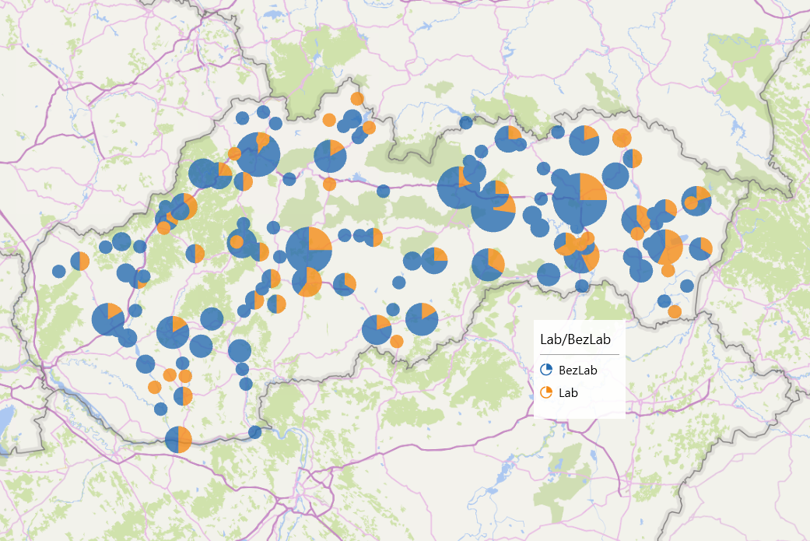
Národný projekt IT Akadémia
– cieľová skupina
33 000 žiakov ZŠ a SŠ
3 000 študentov VŠ
2 100 pedagogických a odborných zamestnancov
20 učiteľov VŠ

Slide 10
Národný projekt IT Akadémia
– očakávané dopady – žiak/študent
zmena postojov - „Chcem študovať IT“
zvýšenie záujmu o štúdium IT zo strany dievčat
v spolupráci s iniciatívou „Aj TY v IT“
zvýšenie úrovne a rozsahu digitálnej gramotnosti, osobnostného rozvoja a komunikačných kompetencií
rozvoj vedeckej a technickej gramotnosti – získanie bádateľských kompetencií

Slide 11
Národný projekt IT Akadémia
– očakávané dopady – učiteľ
rozšírenie odborných kompetencií pre orientáciu žiakov na štúdium informatiky a IKT
získanie didaktických kompetencií v súlade
s najnovšími trendmi vyučovania prírodných a technických vied, matematiky a informatiky
zvýšenie úrovne a rozsahu digitálnej gramotnosti, osobnostného rozvoja a komunikačných kompetencií
spoluprácou s IT firmami a VŠ vytvorenie dlhodobého podnetného prostredia pre ďalší odborný rast

Slide 12
Národný projekt IT Akadémia
– očakávané dopady – IT firmy
nárast počtu absolventov informatiky a IKT
zvýšenie zamestnanosti v IT sektore hlavne v pozíciách s vysokou pridanou hodnotou
dlhodobý a udržateľný systém prípravy odborníkov
pre aktuálne a budúce potreby IT sektora

Slide 13
Národný projekt IT Akadémia
– aktivity pre SŠ a ZŠ
Inovácia prírodovedného a technického vzdelávania na ZŠ a SŠ so zameraním na informatiku a IKT
Kontinuálne vzdelávanie učiteľov ZŠ a SŠ
Motivácia žiakov a študentov pre štúdium informatiky, prírodných a technických vied
Štandardy digitálnej gramotnosti a osobnostného rozvoja a komunikačných kompetencií
Vytvorenie partnerstiev a sietí ZŠ, SŠ a IT firiem

Slide 14
Národný projekt IT Akadémia
– aktivity pre VŠ
Inovácia prípravy študentov VŠ pre zamestnanie
v IT sektore
Štandardy digitálnej gramotnosti a osobnostného rozvoja
Vytvorenie partnerstiev a sietí vysokých škôl a IT firiem

Slide 15
Aktivita 1.1b: Model špeciálnej triedy so zameraním na informatiku
Riešenie problémov a programovanie
Programovanie mobilných zariadení (PMZ)
Počítačové systémy a siete
Informačná bezpečnosť
Databázy
Objektový prístup k riešeniu problémov
Tvorba a prezentácia dát
Programovanie webových stránok

Slide 16

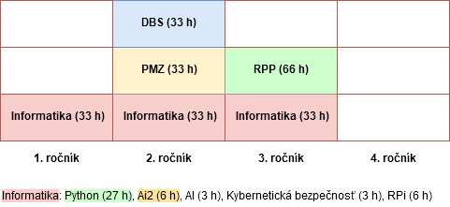
Postavenie predmetu PMZ

Slide 17
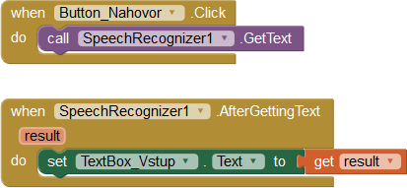
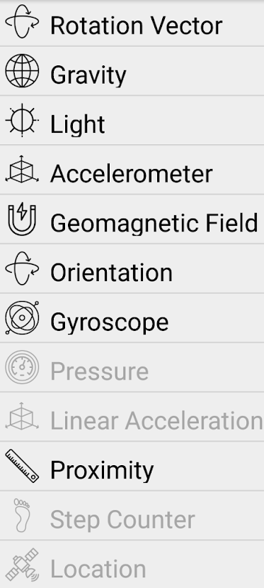




Charakteristika predmetu

Slide 18
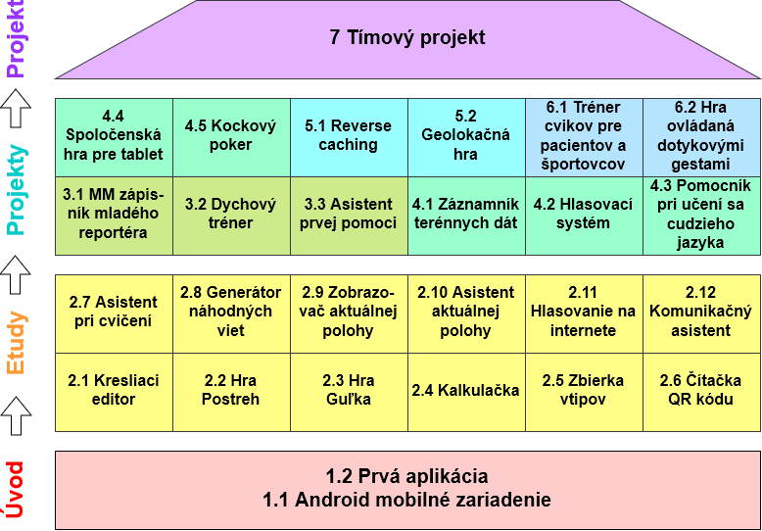

Slide 19
Štruktúra metodického materiálu k etudám
Kľúčové slová
Kognitívne ciele kapitoly
Príprava na výučbu
Odporúčaný priebeh výučby
Zoznam etúd
Tabuľka pokrytia komponentov a jazykových konceptov
Zoznam 12 etúd
Bibliografia
Register pojmov

Slide 20
Štruktúra jednotlivých etúd
Prvky nového učiva (komponenty, udalosti
s premennými, metódy, vlastnosti, jazykové koncepty)
Prehľad pracovných súborov (meno a použitie súboru)
Komentár k priebehu a výsledkom výučby
Pracovný list so zadaním niekoľkých úloh
Riešenie pracovného listu
Sebahodnotiaca karta

Slide 21
Komponenty a jazykové koncepty v etudách
Používateľské rozhranie: | Jazykové koncepty:
Screen, Canvas, Ball, Image Multiple Screens Button, TextBox, Label, CheckBox Horizontal/Vertical/Table Arrangements ListView, ListPicker Slider, Spinner Notifier | Cyklus Vetvenie, podmienky Matematické operácie a funkcie Globálne premenné (čísla, farby) Zoznamy Procedúry, funkcie Lokálne premenné
Senzory: | Komunikácia:
Clock AccelerometerSensor LocationSensor Map OrientationSensor BarcodeScanner ProximitySensor Pedometer | ActivityStarter Texting PhoneCall
Pamäť: | Multimédiá:
TinyDB FireBase | Sound, TextToSpeech SpeechRecognizer

Slide 23
Podpora pre učiteľov
Metodické a učebné materiály
  metodické materiály, vyriešené pracovné listy,
  súbory s riešeniami
  učebné materiály, pracovné listy so sebahodnotiacimi kartami, pracovné súbory, referenčné materiály
Školenia
  Výučba pokročilých techník programovania a programovania mobilných aplikácií (50 h)
Komunikácia s overovateľmi (a používateľmi)
  hodnotiaci dotazník po odučenej téme
  žiacke aplikácie
  diskusné fóra

Slide 24
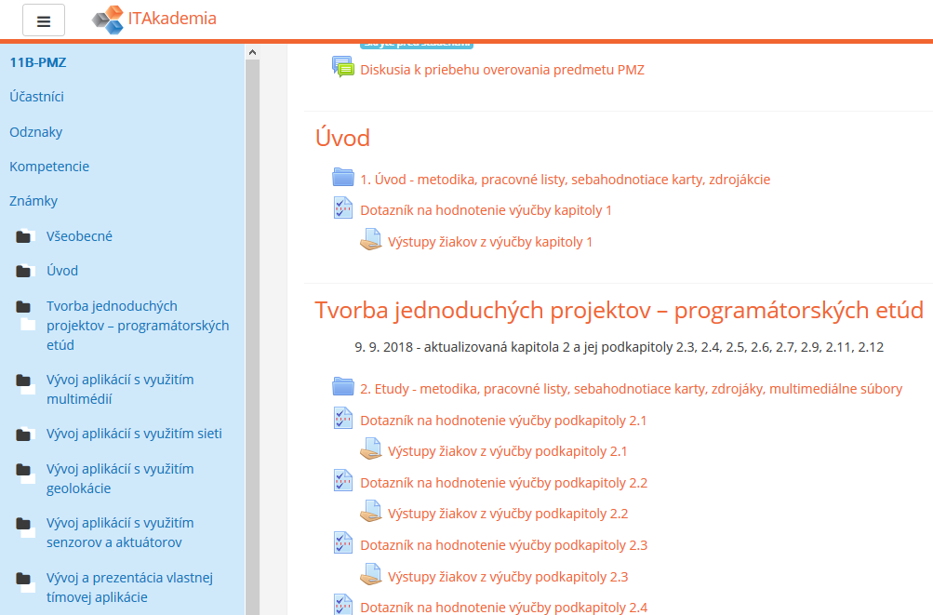
Overovanie a recenzia predmetu

Slide 25
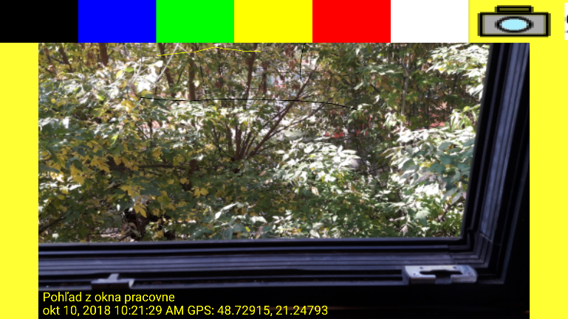
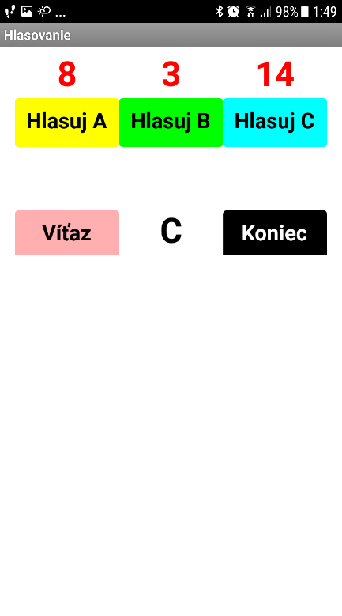
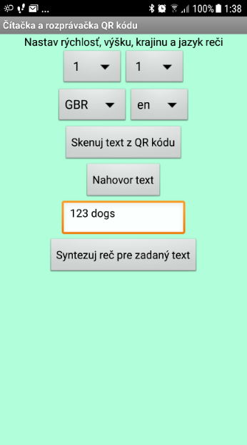
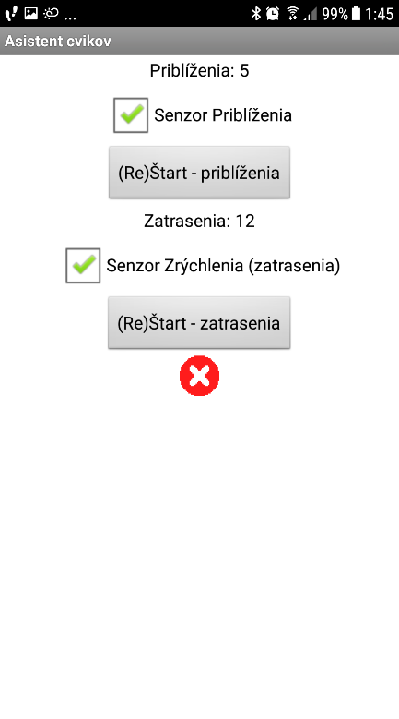
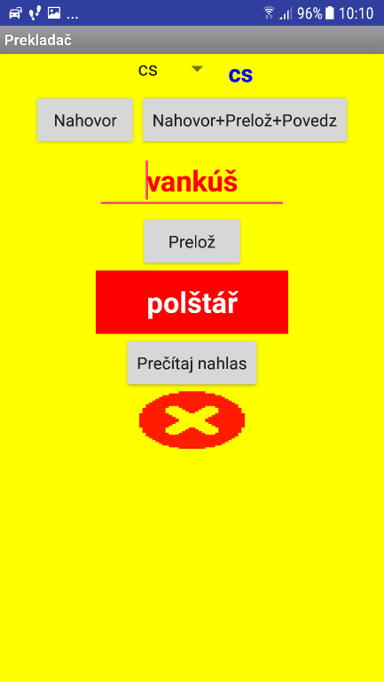
Ukážky etúd

Slide 26
Poďakovanie
NPITA, KEGA 029UKF-4/2018
overujúcim SŠ učiteľom, konzultantovi z IT firmy

